Slide 1

第六章
第六章
样本及抽样分布
§6.1 总体与样本
§6.2 统计量及其分布

Slide 2
数理统计是一个内容十分丰富的数学分支，它既
有严格的理论，更有极其广泛的应用，而且随着
科技的发展其研究还在不断的充实提高。
从总体上来讲，数理统计可分为两大类：
① 描述统计学：包括试验设计，抽样方法等；
② 推断统计学：包括参数估计，假设检验等。

Slide 3

例如 某厂生产一型号的合金材料，用随机的方法选
取100个样品进行强度测试，面临下列几个问题：
1、估计这批合金材料的强度均值是多少?
(参数的点估计问题）
2、强度均值在什么范围内？
(参数的区间估计问题）
3、若规定强度均值不小于某个定值为合格，那么这
批材料是否合格？
(参数的假设检验问题）
4、这批合金的强度是否服从正态分布？
(分布检验问题）
5、若这批材料是由两种不同工艺生产的，那么不同

Slide 4
6、若这批合金
的工艺对合金强度有否影响？
若有影响，哪一种工艺
生产的强度较好？
(方差分析问题）
由几种原料用不同的比例合成，那么
如何表达这批合金的强度与原料比例之间的关系？
(回归分析问题）
我们依次讨论参数的点估计、区间估计、假设检验。
下面首先引入一些数理统计中的基础知识。

Slide 5
第六章
§6.1 总体与样本
一、总体与个体
二、样本与简单样本

Slide 6
1、总体与个体
一个统计问题总有它明确的研究对象。研究对象
的某项数量指标值的全体称为总体。总体中每个
研究对象(元素)称为个体(样品)。
例如：测试班上全体男生的身高是总体；
每个男生的身高是个体。
有限总体
总体
无限总体

Slide 7

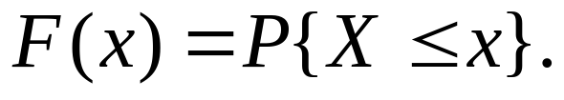
总体可以用一个随机变量X及其分布来描述。
例如，研究某批灯泡的寿命时，这批灯泡中每个
灯泡的寿命是我们所关心的指标.
总体就可以用随机变量X或其分布函数 表示
即

Slide 8
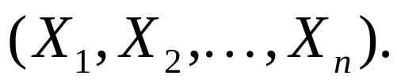

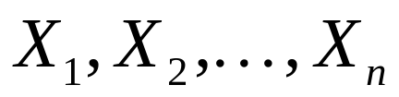
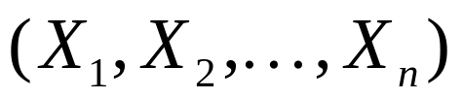
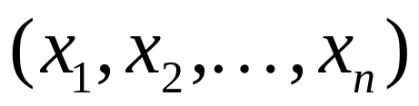
2. 样本与简单样本
样本：在总体中抽取的部分个体
样本容量：样本中所含个体的数目n 。
定义： 为了准确地进行判断，对抽样有所要求：
① 代表性：样本的每个分量
与总体X 有相同的
分布函数；
② 独立性：
为相互独立的随机变量，
满足以上条件的样本
称为来自总体
X 的容量为n 的一个简单随机样本（简称样本）。
样本的一次具体实现
称为样本值。

Slide 9
总体、 样本与样本值的关系图
总体
随机抽样
个体
样本
作出推断
描述
观测值
样本值

